Slide 1
Conception et Programmation par Objets 2
HLIN505
Animé par :
Marianne Huchard
Clémentine Nebut
Abdelhak-Jamel Seriai
http://www.lirmm.fr/~huchard/
onglet “Teaching”

Slide 2
Organisation du module
Cours (lundi, 8h)
  Marianne Huchard
  Clémentine Nebut
TD/TP (lundi, 9h45-13h)
  Clémentine Nebut
  Abdelak-Jamel Seriai
  Les étudiants de Math-info intègrent le groupe B

Slide 3
Organisation des TD/TP de la première semaine
Étudiant(e)s de L3 info
  Pas de TD/TP, malgré ADE
Étudiant(e)s de de L3 Maths-Info
  Mise à niveau en CPO
  Lundi de 9h45 à 13h
    salle informatisée du bâtiment 16
  Vendredi
    De 9h45 à 11h15 salle informatisée du bâtiment 16
    De 11h30 à 13h au bâtiment 6

Slide 4
Conception et Programmation par Objets 2
Contenu
Rappels et approfondissement
Classes/instances, attributs, opérations/méthodes
Héritage, polymorphisme
Nouveautés
Assertions, Exceptions
Interfaces-langage
Etude de certaines parties de l’API standard
Généricité paramétrique
Introspection
Evénements
Interfaces graphiques (premiers éléments)
Sérialisation

Slide 5
Cours 1
Principes de la POO
Les classes en UML et en Java
La conception par contrat : les assertions

Slide 6
Les principes de la POO
L’équation de la programmation par objets
Objets/classes
Messages
Héritage
Programme = objets + envoi de messages
Notes:
<numéro>

Slide 7
Résumé
principes généraux
classes
  attributs, this
  méthodes, constructeurs, accesseurs
assertions
  vérification de propriétés (contrats)

Slide 8
Classe
Traduction d’un concept et de sa description
Exemple de concept
CompteBancaire
numéro (inchangé après attribution)
titulaire (un client)
solde
créditer d’un montant
débiter d’un montant

Slide 9
Classe / attributs
CompteBancaire
numéro (inchangé après attribution)
titulaire (un client)
solde
public class CompteBancaire {
private Client titulaire;
private final String numero;
private double solde;
……..
}
CompteBancaire
- titulaire : Client
- numero : String <<constant>>
- solde : double

Slide 10
Classe / méthodes
CompteBancaire
créditer d’un montant
débiter d’un montant
CompteBancaire
- titulaire : Client
- numero : String <<constant>>
- solde : double
+crediter(montant:double)
+ debiter(montant:double)

Slide 11
Classe / méthodes
CompteBancaire
créditer d’un montant
débiter d’un montant
public class CompteBancaire {
public void crediter(double montant) {
if (montant >= 0)
this.solde += montant;
else System.out.println ("erreur : on credite
un montant positif");
}
}

Slide 12
Classe / méthodes
créditer d’un montant
public méthode utilisable partout
void car elle ne retourne rien
double montant car on utilise un montant passé lors de l’appel
public void crediter(double montant) {
if (montant >= 0)
this.solde += montant;
else System.out.println ("erreur : on credite
un montant positif");
}

Slide 13
Classe / méthodes
String toString()
méthode à prévoir, retourne une chaîne décrivant l’objet
public class CompteBancaire {
public String toString(){
return " numero : "+numero
+ " solde = "+solde;
}
}

Slide 14
Classe / constructeur
constructeur
Méthode spéciale appelée lors de la création
public class CompteBancaire {
public CompteBancaire() {
this.numero = "numeroInconnu";
this.titulaire = null;
this.solde = 0;
}
}

Slide 15
Classe / constructeur
constructeur
Méthode spéciale appelée lors de la création
public class CompteBancaire {
public CompteBancaire(String numero, double solde)
{
this.numero = numero;
this.crediter(solde);
this.titulaire = null;
} }

Slide 16
Création d’objets
Classe = descripteur
Objet = structure conforme à la classe
cb1: CompteBancaire
null
« numeroInconnu »
0
CompteBancaire
- titulaire : Client
- numero : String <<constant>>
- solde : double
cb2: CompteBancaire
null
« OO2XFD »
400

Slide 17
Création d’objets
Noter : appel du constructeur avec une liste de paramètres conforme à l’un des constructeurs
public CompteBancaire() {
this.numero = "numeroInconnu";
this.titulaire = null;
this.solde = 0;
}
CompteBancaire cb1 = new CompteBancaire();

Slide 18
Création d’objets
Dans un programme main
Placé dans une classe qui sera exécutée
public class ProgrammeComptesBancaires {
public static void main(String[] arv)
{
CompteBancaire cb1 = new CompteBancaire();
CompteBancaire cb2 = new CompteBancaire("OO2XFD",400);
}
}

Slide 19
Création d’objets
Noter : appel du constructeur avec une liste de paramètres conforme à l’un des constructeurs
public CompteBancaire() {
this.numero = "numeroInconnu";
this.titulaire = null;
this.solde = 0;
}
CompteBancaire cb1 = new CompteBancaire();

Slide 20
Création d’objets
Noter : appel du constructeur avec une liste de paramètres conforme à l’un des constructeurs
public CompteBancaire(String numero, double solde)
{
this.numero = numero;
this.crediter(solde);
this.titulaire = null;
}
CompteBancaire cb2 = new CompteBancaire("OO2XFD",400);

Slide 21
Appel de méthodes sur les objets
Dans un programme main
public class ProgrammeComptesBancaires {
public static void main(String[] arv)
{
CompteBancaire cb1 = new CompteBancaire();
CompteBancaire cb2 =
new CompteBancaire("OO2XFD",400);
cb1.crediter(500); // this est cb1
cb2.crediter(300); // this est cb2
}
}

Slide 22
Classe / méthodes-accesseurs
connaître le titulaire Client getTitulaire()
modifier le titulaire void setTitulaire(Client c)
public class CompteBancaire {
public Client getTitulaire() {
return this.titulaire;
}
public void setTitulaire(Client titulaire) {
this.titulaire = titulaire;
}
}

Slide 23
Classe / méthodes-accesseurs
connaître le titulaire Client getTitulaire()
modifier le titulaire void setTitulaire(Client c)
public class CompteBancaire {
public Client getTitulaire() {
return this.titulaire;
}
public void setTitulaire(Client titulaire) {
this.titulaire = titulaire;
}
}

Slide 24
Classe / méthodes-accesseurs
connaître le numéro String getNumero()
public class CompteBancaire {
public String getNumero() {
return numero;
}
}
Remarque : on ne peut pas écrire de méthode pour le
modifier puisqu’il est final

Slide 25
Attributs et méthodes de classe
Plafond
  c’est un attribut de la classe (static), pas propre à un objet
  On le manipule par des méthodes-accesseurs static
public class CompteBancaire {
public static double plafond;
public static double getPlafond() {
return CompteBancaire.plafond;
}
public static void setPlafond(double plafond) {
CompteBancaire.plafond = plafond;
}
}

Slide 26
Associations, collections
Client
CompteBancaire
0..1
est associé à ◀
*
client
portefeuille
Un client a un portefeuille de comptes bancaires
Un compte bancaire peut être associé à un client

Slide 27
Portefeuille de comptes
Deux attributs se font face dans les deux classes
On doit les garder en cohérence
public class CompteBancaire{
private Client titulaire;
}
public class Client {
private ArrayList<CompteBancaire> portefeuille;
}

Slide 28
ArrayList in a nutshell
public class Client {
private ArrayList<CompteBancaire> portefeuille;
}
ArrayList<T> : une collection extensible d’objets de type T
création portefeuille = new ArrayList<CompteBancaire>()
taille portefeuille.size()
élément au rang i portefeuille.get(i)
ajout d’élément portefeuille.add(cb), avec cb un compte
appartenance portefeuille.contains(cb)

Slide 29
Ajout d’un compte au portefeuille
public class CompteBancaire{
private Client titulaire;
public Client getTitulaire() {
return titulaire;
}
public void setTitulaire(Client titulaire) {
this.titulaire = titulaire;
}
}

Slide 30
Ajout d’un compte au portefeuille
public class Client {
private ArrayList<CompteBancaire> portefeuille
= new ArrayList<CompteBancaire>();
public void ajoute(CompteBancaire compteBancaire)
{
if (! portefeuille.contains(compteBancaire))
{
portefeuille.add(compteBancaire);
compteBancaire.setTitulaire(this);
}
}
}

Slide 31
Création d’objets reliés
public class ProgrammeComptesBancaires {
public static void main(String[] arv)
{
Client client1 =
new Client("rue des oliviers", "montmorrency-emilie");
CompteBancaire cb1 = new CompteBancaire("LA0008",100);
CompteBancaire cb2 =
new CompteBancaire("OO2XFD",400);
client1.ajoute(cb1);
client1.ajoute(cb2);
}
}

Slide 32
Création d’objets reliés
client1: Client
«rue des oliviers»
"montmorrency-emilie"
est associé à
client
portefeuille
client
cb1: CompteBancaire
«LA0008»
100
est associé à
cb2: CompteBancaire
« OO2XFD »
400
portefeuille

Slide 33
Parcours du portefeuille
public class Client {
public String listePortefeuille()
{
String resultat = "";
for (CompteBancaire cb : portefeuille)
resultat += cb.toString() + "\n";
return resultat;
}
}

Slide 34
Conception par contrat
Java possède différentes techniques de mise en place de contrats pour les classes
Les exceptions (un prochain cours)
Les assertions
Les assertions permettent de vérifier des propriétés
Le programme est interrompu en cas de non respect d’une assertion
Elles peuvent être inhibées et aident le débogage

Slide 35
Assertions
Syntaxe
assert conditionQuiDoitEtreVraie ;
assert conditionQuiDoitEtreVraie : objet ;
Exemple
assert (this.lig >= 0 && this.lig < 8) ;
assert (this.lig >= 0 && this.lig < 8) : ‘’ ligne inexistante’’;

Slide 36
Assertions
Bonnes pratiques
  invariant d’algorithme
    à la fin de l’itération i dans la recherche du minimum la variable min contient la plus grande valeur rencontrée entre 0 et i
  invariant de flux
    ce point de programme ne peut être atteint
  pré/posconditions
    à la fin d’une fonction de tri le tableau est trié
  invariants de classe
    une voiture a 4 roues
Notes:
<numéro>

Slide 37
Assertions
Mauvaises pratiques
Il ne faut pas …
  vérifier les paramètres d’une méthode à l’aide d’assertions car ces paramètres viennent d’ailleurs et peuvent vraisemblablement être faux (donc ne pas sortir en échec, traiter plutôt le problème)
  vérifier les résultats d’interactions avec un utilisateur (vont souvent comporter des erreurs, à traiter)
  créer d’effets de bord, de modification de l’état du programme avec les assertions (dans aucune des deux expressions)
Notes:
<numéro>

Slide 38
Assertions
Activation (désactivées par défaut car elles ont un certain coût)
-ea
sur certaines classes ou packages
java –ea:banque AppliTest
Désactivation
-da
Désactivation sur certaines classes ou packages
java –ea:banque
-da:banque.CompteBancaire AppliTest

Slide 39
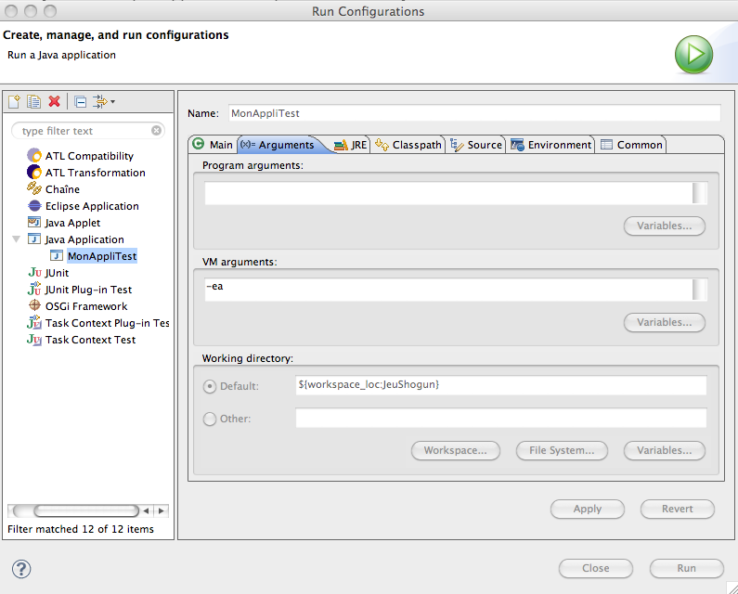
Assertions
Pour les activer sous eclipse ..

Slide 40
La suite ...
Héritage
  Révision rapide et approfondissement

